Slide 1
Вијести и њена структура
Буха Бојан IImt

Slide 2
Вијест као облик новинарског изражавања
Вијест се обично дефинише као најкраћи облик новинарског изражавања. Она мора бити кратка, занимљива, потпуна и сасвим јасна. У њој мора бити све пажљиво поређано. Она треба бити актуелна и правовремена.

Slide 3
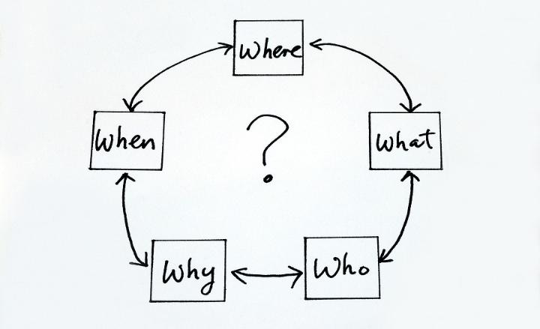
Правило 5 W
Писање има своја правила која се морају поштовати. Свака добро написана вијести задовољава пет основних захтјева обједињених у једно новинарско правило које се у савременом новинарству зове ПРАВИЛО 5 W, јер сви захтјеви на које новинар већ у почетку мора да одговори у енглеском језикзу почиње словом W. То су питања:
Who – Ко
What - Шта
Where - Гдје
When - Кад
Why - Зашто

Slide 4
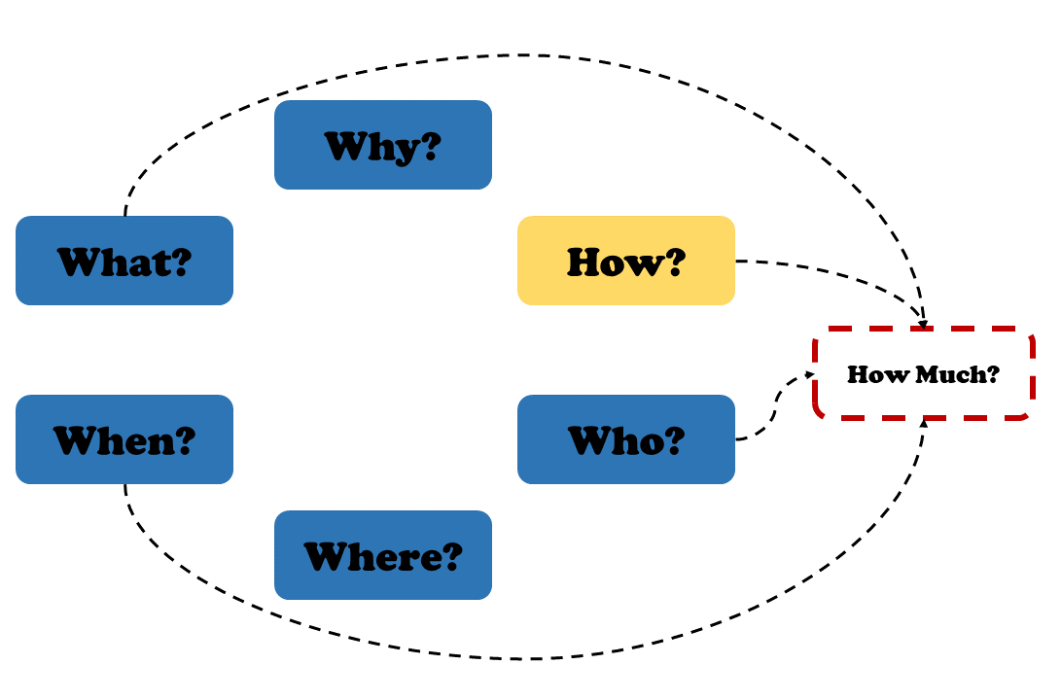
Савремено њемачко новинарство, а и свјетско новинарство је ову листу захтјева проширило на седам ( ко, шта, гдје, када, како, зашто и извор информација ).

Slide 5
Да бисмо у потпуности разумјели структуру једне вијести послужићемо се примјером који је детаљно објаснио професор др Бранко Којић у књизи “Савремено новинарство”:

Slide 6
Срндаћ проузроковао смрт возача аутомобила
Копар, 6. маја - Тешка саобраћајна несрећа се десила у којој је живот изгубио Иван Јанковић, стар 43 године, догодило се синоћ у поноћним часовима у близини Козине. Јанковић је управљао аутомобилом када му је из оближње шуме излетио срндаћ. Због изненадне појаве срндаћа, возач је изгубио контролу над својим возилом која су се преврнула и завршила у јарку. Врата аутомобила су се отворила и несретни возач је излетио из аутомобила ударивши главом од камен. Жена која се налазила у аутомобилу је остала неповријеђена, док је Јанковић умро неколико тренутака послије. Кола су уништена, а штета износи преко 50 000 КМ.

Slide 7
Анализом наведене вијести уочавамо да је на првом мјесту одговор на питање – шта – ( тешка саобраћајна несрећа ). Одговори на остала питања би се могли представити у сљедећим варијацијама:
Ко: Иван Јанковић
Гдје: У близини Козине
Када: Синоћ у поноћним часовима
Зашто: Изгубивши контролу над својим возилом приликом излијетања срндаћа испред возила.

Slide 8
Критичка анализа објективности новинске вијести

Slide 9
Новинарска субјективност и објективност
Сваки новинар, који пише за дневне новине, поготово ако пише тако захтијеван новинарски облик као што је вијест, мора знати основна правила ( законе ) новинарског заната, а то су: закон припреме, закон провјеравања, закон тачности, закон брзине, закон избора и закон читљивости.
За новинску вијест је најбитније да се поштује закон тачности (објективност) и закон брзине (правовремености).

Slide 10
Пишући вијест, новинар мора да разликује истину од полуистине, мора провјерити тачност података, не смије бити субјективан у процјени, али и у изношењу несумњиве истине мора бити тактичан, а никако суров. Дакле, новинар мора да поштује етички (морални) кодекс.
Због непридржавања основних постулата новинарског заната у савременом новинарству читалац је често у дилеми да ли је нека новинска вијест истинита или не, да ли је то само субјективан новинарски став или нешто треће. Али, пошто је немоћан да сам дође до праве истине, он, читалац, сам упоређује како су ту вијести пренијеле друге новине, како су тај догађај видјели други новинари.
Такву анализу новинске вијести зовемо КРИТИЧКА АНАЛИЗА.

Slide 11
ХВАЛА НА ПАЖЊИ!

